Slide 1
S. Geda
„Giesmė apie pasaulio medį“

Slide 2
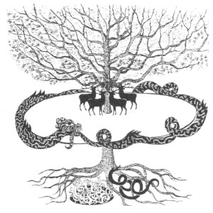
Pasaulio medis
KĄ ŽINOME?

Slide 3
Kūrinio komentuojamasis skaitymas
S. Geda. „Giesmė apie pasaulio medį“

Slide 4
Pasaulio samprata
ANKSČIAU | DABAR
Išvada:

Slide 5
Apibendrinimas
Kokios temos nagrinėjamos S. Gedos eilėraštyje „Giesmė apie pasaulio medį“?
Kokius įvaizdžius galima rasti eilėraštyje „Giesmė apie pasaulio medį“?
Kokį pasaulį įsivaizdavo lietuviai? Ką reiškė būti lietuviu?

Slide 6
Šaltiniai
http://eia.libis.lt:8080/archyvas/viesas/20110116220047/http://www.culture.lt/satenai/?leid_id=865&kas=straipsnis&st_id=15507

